Slide 1

Bài
18
TỚ NHỚ CẬU
TIẾT 3. VIẾT

Slide 2

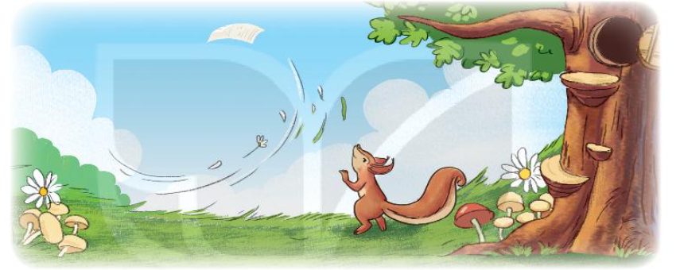
Chính tả
Tớ nhớ cậu

Slide 3


Yêu cầu cần đạt
- Nghe - viết đúng chính tả một đoạn trong bài Tớ nhớ cậu; biết viết hoa chữ cái đầu tên truyện, đầu dòng, sau dấu chấm.
- Làm đúng các bài tập chính tả phân biệt c/k, iêu/ươu, en/eng.
- Rèn kĩ năng viết chữ đúng mẫu, sạch sẽ.
Notes:
12

Slide 4

1. Nghe – viết
Tớ nhớ cậu
Kiến là bạn thân của sóc. Hằng ngày, hai bạn rủ nhau đi học. Một ngày nọ, nhà kiến chuyển sang cánh rừng khác. Sóc và kiến rất buồn. Hai bạn tìm cách gửi thư cho nhau để bày tỏ nỗi nhớ.
Notes:
12

Slide 5







Tìm hiểu nội dung đoạn viết
Hai người bạn thân trong đoạn viết là ai?
-Trong đoạn viết kiến và sóc là đôi bạn thân.
Vì sao hai bạn chia tay nhau?
- Nhà kiến chuyển sang một cánh rừng khác.
Hai bạn liên lạc với nhau bằng cách nào?
- Hai bạn tìm cách gửi thư cho nhau để bày tỏ nhớ.

Slide 6
Lưu ý khi viết bài.
Viết hoa chữ cái đầu câu và tên riêng.
Các dấu chấm, dấu phẩy trong bài.
Các chữ dễ viết sai trong bài:
hằng, kiến, sóc, chuyển sang, cánh rừng, gửi

Slide 7

Tư thế ngồi viết
Lưng thẳng.
Không tì ngực xuống bàn.
Đầu hơi cúi.
Mắt cách vở khoảng 25-30cm.
Tay phải cầm bút
Tay trái tì nhẹ lên mép vở để giữ.
Hai chân để song song thoải mái.

Slide 8
Cha mẹ đọc cho con viết bài chính tả trong khoảng 20 phút
Lưu ý tư thế ngồi viết, cách cầm bút theo hướng dẫn.

Slide 9
1. Nghe – viết
Tớ nhớ cậu
Kiến là bạn thân của sóc. Hằng ngày, hai bạn rủ nhau đi học. Một ngày nọ, nhà kiến chuyển sang cánh rừng khác. Sóc và kiến rất buồn. Hai bạn tìm cách gửi thư cho nhau để bày tỏ nỗi nhớ.
Notes:
12

Slide 10


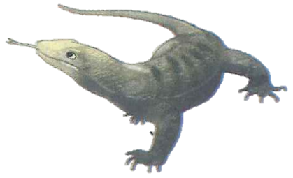

2. Tìm từ ngữ có tiếng bắt đầu bằng c hoặc k gọi tên mỗi con vật trong hình.
cua
công
kì nhông
kiến

Slide 11
3. Chọn a hoặc b
a. Chọn tiếng có vần iêu hoặc ươu thay cho ô vuông.
hươu, nhiều, khướu
Sóc hái rất nhiều hoa để tặng bạn bè. Nó tặng hươu cao cổ một bó hoa thiên điểu rực rỡ. Còn chim khướu và chim liếu điếu được sóc tặng một bó hoa bồ công anh nhẹ như bông.

Slide 12
b. Tìm từ ngữ có tiếng chứa en hoặc eng
M:
en | M: dế mèn
eng | M: cái xẻng

Slide 13

b. Tìm từ ngữ có tiếng chứa en hoặc eng
cuộn len, chen lấn, lên men, xen lẫn, ven đường, đường phèn,...
en
leng keng, cái kẻng, quên béng, xà beng,...
eng

Slide 14

Tạm biệt các con
Hẹn gặp lại!

